Slide 1
Právo finančního trhu - úvod do regulace
Právo finančního trhu I – NF102Zk, přednáška 1

Slide 2
Organizační pokyny
Sledujte info ve studijních materiálech
Předmět má přednášky (nepovinné) a semináře (povinné)
Semináře doplňují a navazují na přednášky
Na každý seminář je třeba krátká příprava – info ve stud. mat.
Na seminářích je vyžadována aktivní účast

Slide 3
Organizační pokyny
Zkouška vychází zejména z látky probrané na přednáškách a seminářích
Doporučená literatura vhodná k doplnění a rozšíření vědomostí
Zkouška je písemná (otevřené a uzavřené otázky)

Slide 4
Struktura předmětu
Právo finančního trhu – obecný úvod k regulaci a dohledu
Finanční trhy – právo vs. ekonomie
Peníze, měna a nástroje peněžních trhů
Základní ekonomické pojmy týkající se finančního trhu
Subjekty finančních trhů – banky, pojišťovny, atd.

Slide 5
Struktura předmětu
Kapitálové trhy a nástroje
Finanční služby
Nástroje kapitálových trhů – akcie, dluhopisy a deriváty
Výpočty týkající se investic

Slide 6
Právo finančního trhu - úvod
Finanční trh – ekonomický institut regulovaný právem
Co vzniklo dříve – trh nebo jeho regulace?

Slide 7
Právo finančního trhu - úvod
Finanční trh – ekonomický institut regulovaný právem
Co vzniklo dříve – trh nebo jeho regulace?
Na finanční trh lze nahlížet z různých perspektiv - zkusme jej nyní vydefinovat

Slide 8
Regulace finančního trhu
Z jakých segmentů se finanční trh skládá?

Slide 9
Regulace finančního trhu
Z jakých segmentů se finanční trh skládá?
Jaké oblasti finančního trhu jsou (či by měly být) předmětem regulace?

Slide 10
Regulace finančního trhu
Z jakých segmentů se finanční trh skládá?
Jaké oblasti finančního trhu jsou (či by měly být) předmětem regulace?
Proč je taková regulace potřebná?

Slide 11
Regulace finančního trhu
Z jakých segmentů se finanční trh skládá?
Jaké oblasti finančního trhu jsou (či by měly být) předmětem regulace?
Proč je taková regulace potřebná?
Proč je potřebný dohled?

Slide 12
Systém práva
Jaký je rozdíl mezi tzv. anglo-americkým systémem a kontinentálním systémem?

Slide 13
Systém práva
Jaký je rozdíl mezi tzv. anglo-americkým systémem a kontinentálním systémem?
Jaké základní specifikum má v oblasti finančních trhů právo šaría?

Slide 14
Systém práva
Jaký je rozdíl mezi tzv. anglo-americkým systémem a kontinentálním systémem?
Jaké základní specifikum má v oblasti finančních trhů právo šaría?
Jaký je rozdíl mezi veřejným a soukromým právem?

Slide 15
Systém práva
Jaký je rozdíl mezi tzv. anglo-americkým systémem a kontinentálním systémem?
Jaké základní specifikum má v oblasti finančních trhů právo šaría?
Jaký je rozdíl mezi veřejným a soukromým právem?
Do jakých právních odvětví zasahuje regulace finančního trhu?

Slide 16
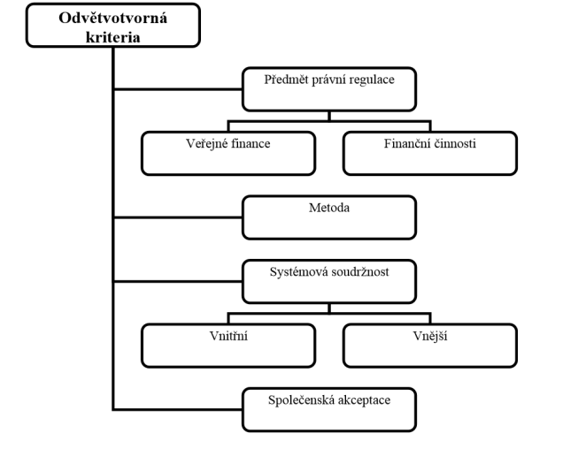
Finanční právo
Fiskální vs. nefiskální část
Existence tzv. „pod-odvětví“
Odvětvotvorná kritéria:
Zdroj: Mrkývka, 2010

Slide 17
Otázky?
Děkuji za pozornost
JUDr. Johan Schweigl, Ph.D.
konz. 11:45-13:15, čtvrtky, 308
email: Johan.Schweigl@law.muni.cz
Zdroj: Mrkývka, 2010

